Slide 1
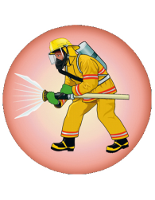
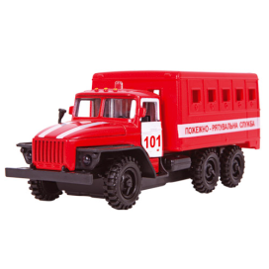
Региональный этап IV Всероссийского смотра-конкурса дружин юных пожарных
«ЛУЧШАЯ ДРУЖИНА ЮНЫХ ПОЖАРНЫХ РОССИИ»
ДРУЖИНА ЮНЫХ ПОЖАРНЫХ
«Агенты – о1»
Автор: Костюрина Анастасия
8 класс
Руководитель: Мельникова Ю.В.
МБОУ «Нижнежуравская ООШ»
Константиновский район
2018 г.

Slide 2
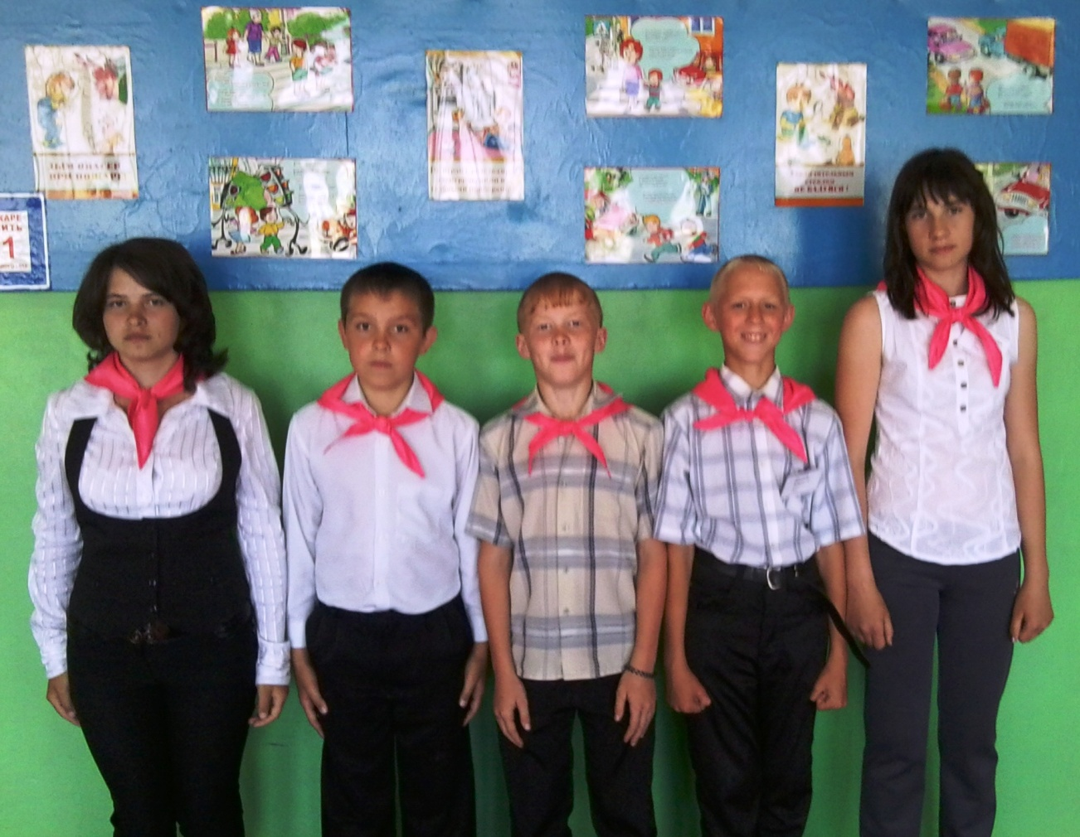
С сентября 2006 года на базе МБОУ «Нижнежуравская ООШ» действует дружина юных пожарных «Агенты-01», которая была организована для того, чтобы проводить разъяснительную, агитационно-массовую, профилактическую и воспитательную работу среди детей и подростков не только школы, но и микрорайона.

Slide 3
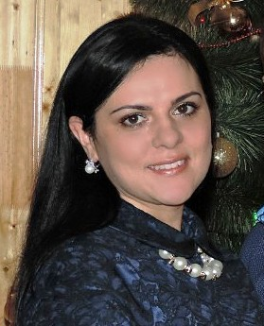
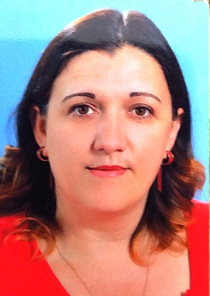
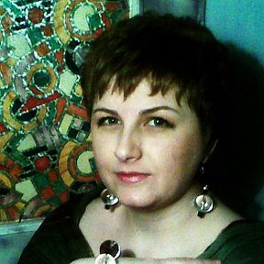
С момента создания дружиной руководили педагоги-организаторы Домницкая Л.И., Макарян М.В., а с 2012 г. и по настоящее время – Мельникова Юлия Викторовна.
Домницкая
Людмила
Ивановна
Макарян
Марине
Вазгеновна
Мельникова
Юлия
Викторовна

Slide 4
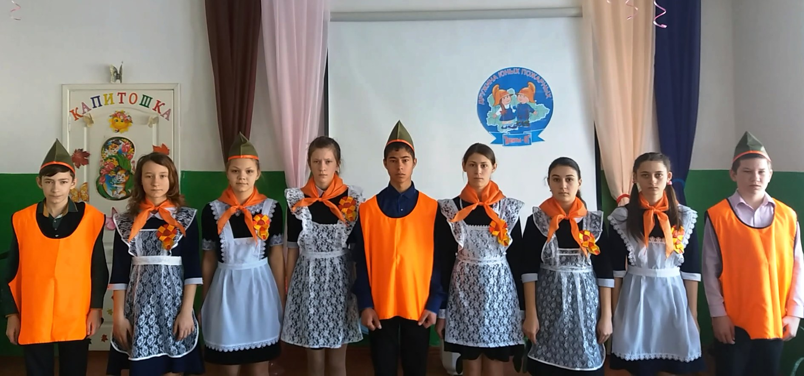
2017
Наша дружина

Slide 5
Отрядная песня
Наш девиз
Ребята бравые, бравые, бравые
Не зря зовемся все мы юные пожарные
Пожар научимся тушить
Людей из дыма выносить,
А вам с огнем рекомендуем не шутить
Припев:
Мы будем учиться пожары грозные,
грозные, грозные тушить
И в нашей столице огню опасному не победить
Пускай огонь и дым кругом клубится, пускай
Ты правила все только точно выполняй
Следить будем строго
Всегда на месте мы, ты так и знай
И если вечером, вечером, вечером
Огонь и дым ты вдруг увидишь незамеченным
Ты панику не наводи, скорей пожарным позвони
Всегда ты помни телефон их 01
Припев
«Легче, чем пожар тушить, нам его предупредить!»

Slide 6
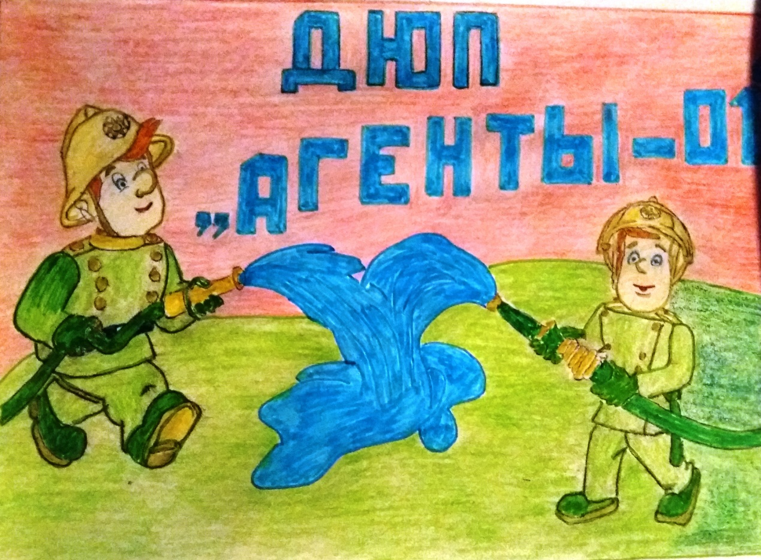
Наш флаг
Описание флага
Наш флаг горит огнем в сердцах.
Он работы нашей символ.
Цвета на нём нам говорят
О том, как действует отряд:
Зеленый - земля,
Синий - вода,
Красный - огонь,
Мы землю спасем водой
от огня
Дружина «Агенты-01»
на страже всегда!!!

Slide 7
Наша эмблема
Описание эмблемы
Эмблема круглой формы – это символ дружбы и единения в дружине. В верхней части круга, на фоне чистого неба, надпись красного цвета «Дружина юных пожарных», а в нижней части – название дружины «Агенты-01».
Синее небо – это символ благополучия и покоя. Карта области голубого цвета – это наша Родина, где нет пожаров, она цветёт и дарит людям радость. В центре круга изображены юные пожарные – мальчик и девочка, символизирующие продолжение длинной и счастливой жизни.
"Агенты - 01"

Slide 8
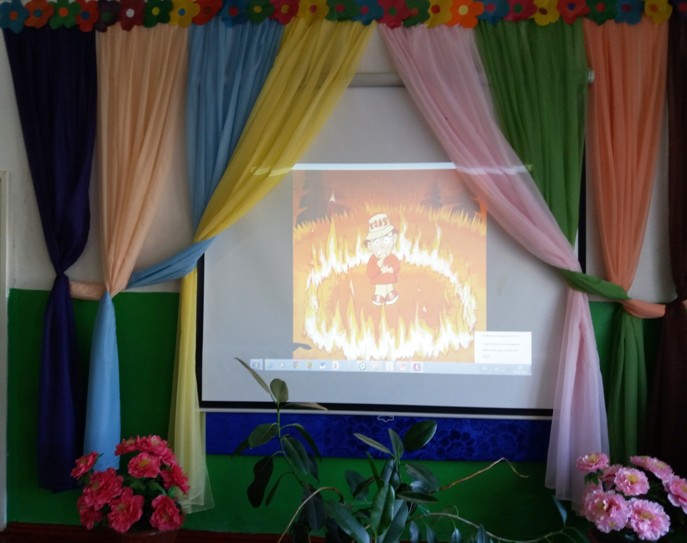
Наш видеоуголок

Slide 9
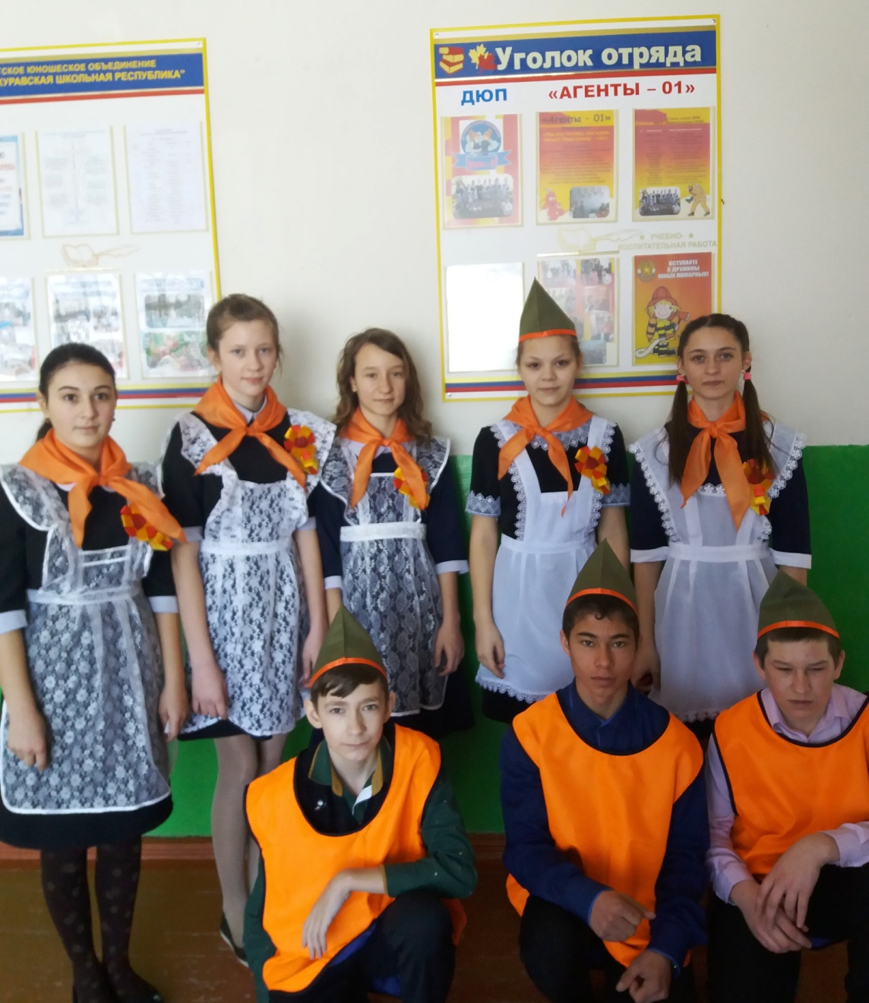
Уголок отряда

Slide 10
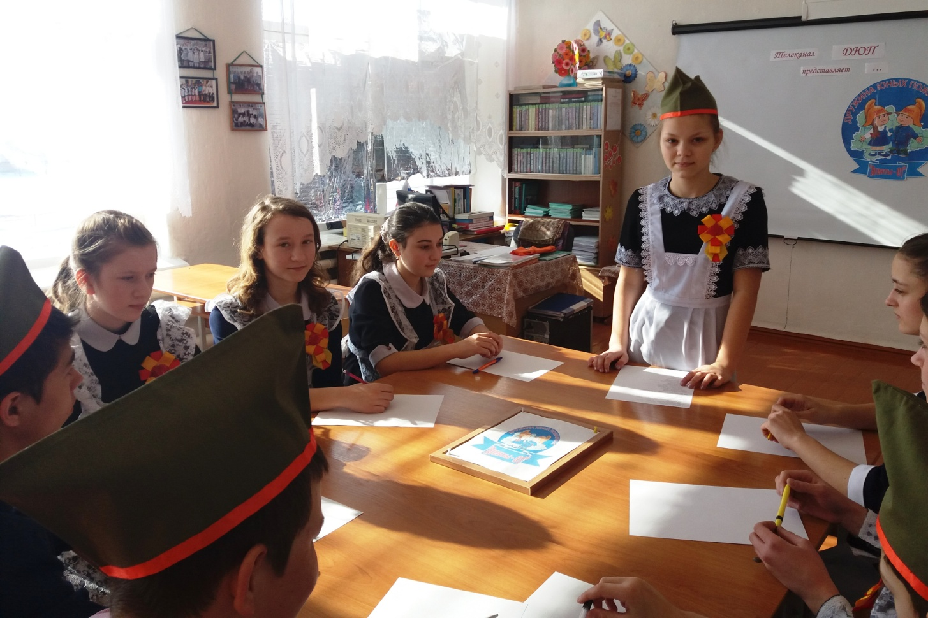
Маршрут «Школа»
Работа учащихся по контролю за противопожарным состоянием здания школы и ее территории.

Slide 11
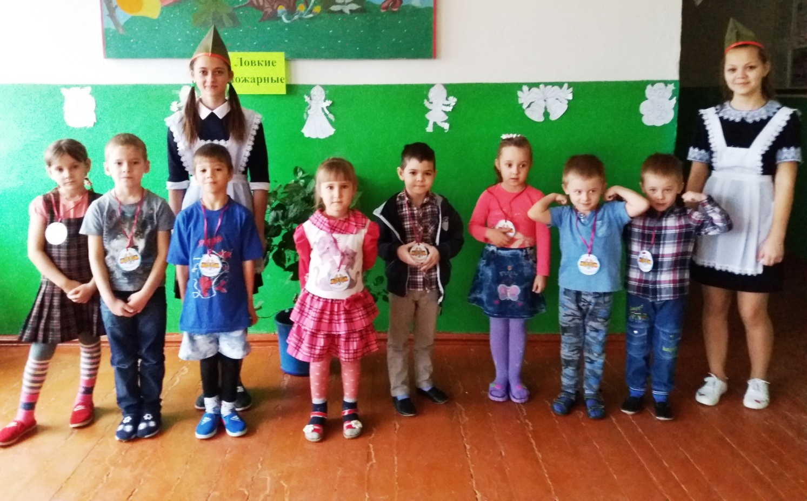
Маршрут «Детский сад»
Просветительская и организационная работа учащихся с дошкольниками подшефной дошкольной группы «Капитошка».

Slide 12
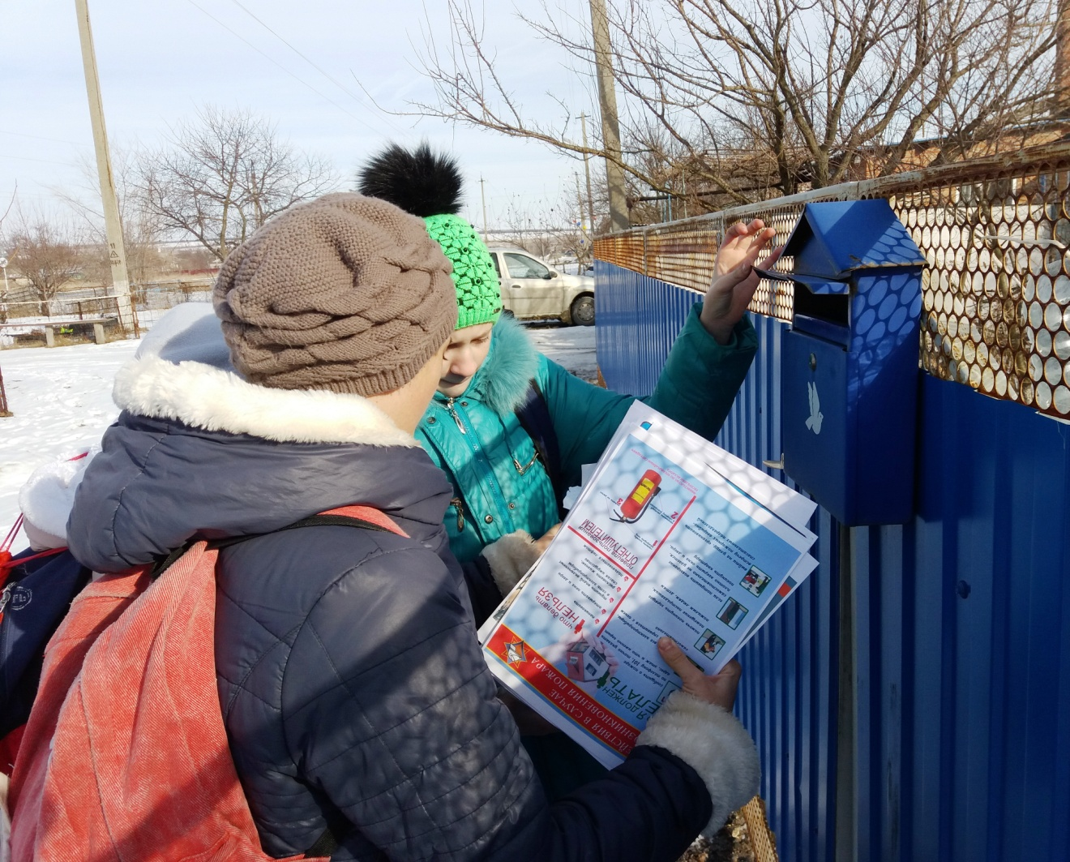
Маршрут «Микрорайон»
Работа членов ДЮП в микрорайоне с целью выявления нарушений пожарной безопасности; подготовка и распространение среди населения памяток по выполнению ППБ.

Slide 13
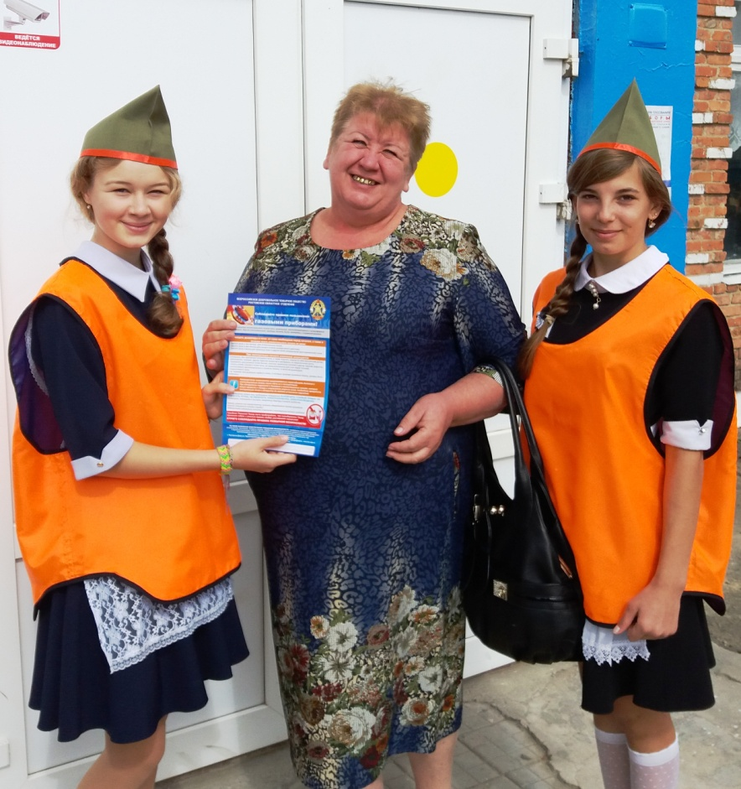
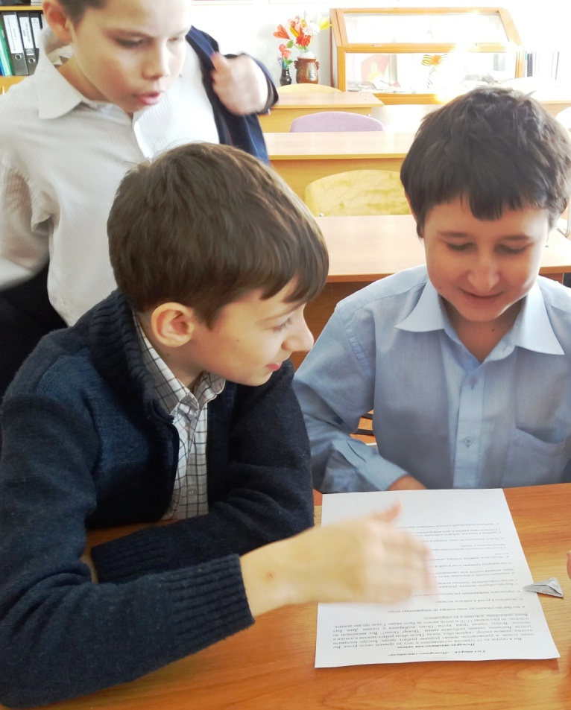
Маршрут «Мой дом»
Маршрут «Поиск»
Соблюдение правил пожарной безопасности в быту.
Работа учащихся по сбору материала по истории пожарной охраны района, области.

Slide 14
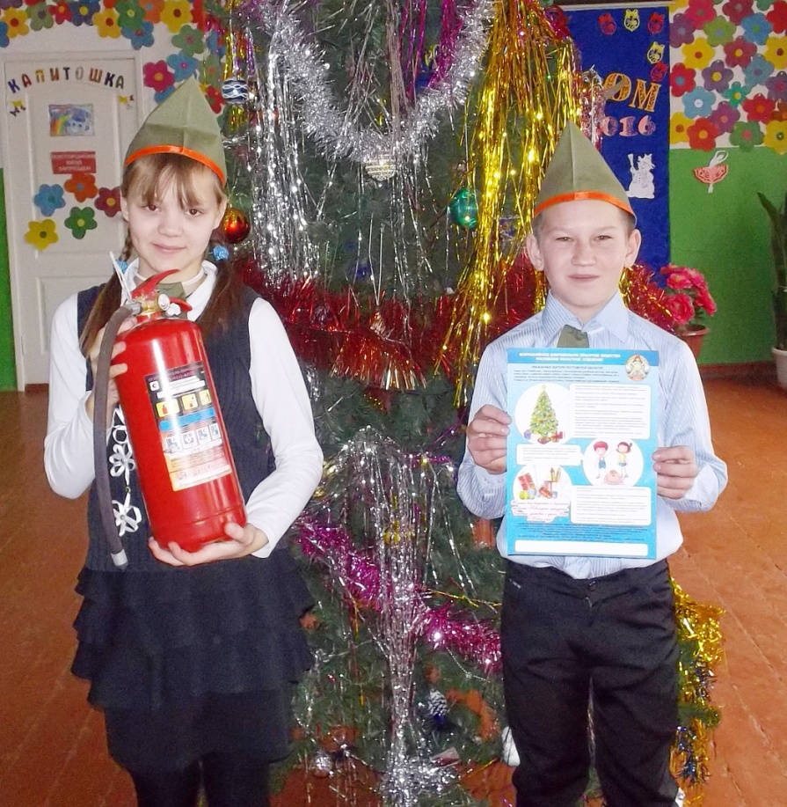
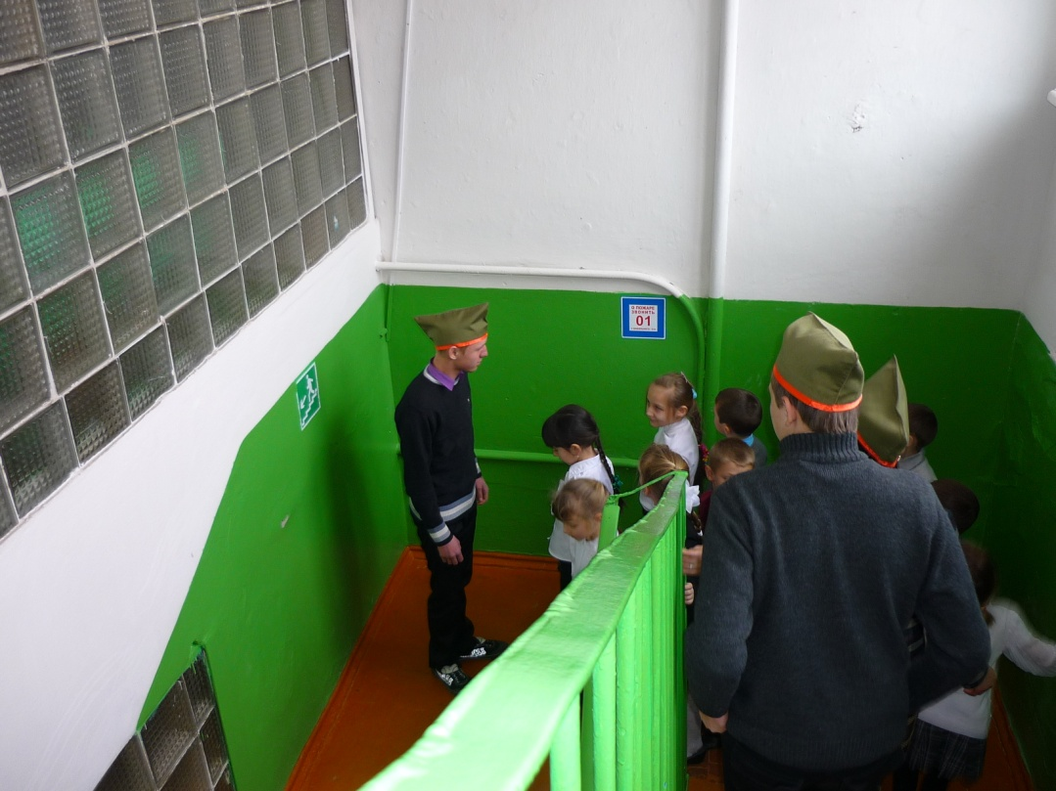
Маршрут «Тревога»
Маршрут «Ёлка»
Работа по профилактике пожарной безопасности при подготовке к новогодним праздникам.
Организация тренировок, соревнований по пожарно-спасательным видам спорта

Slide 15
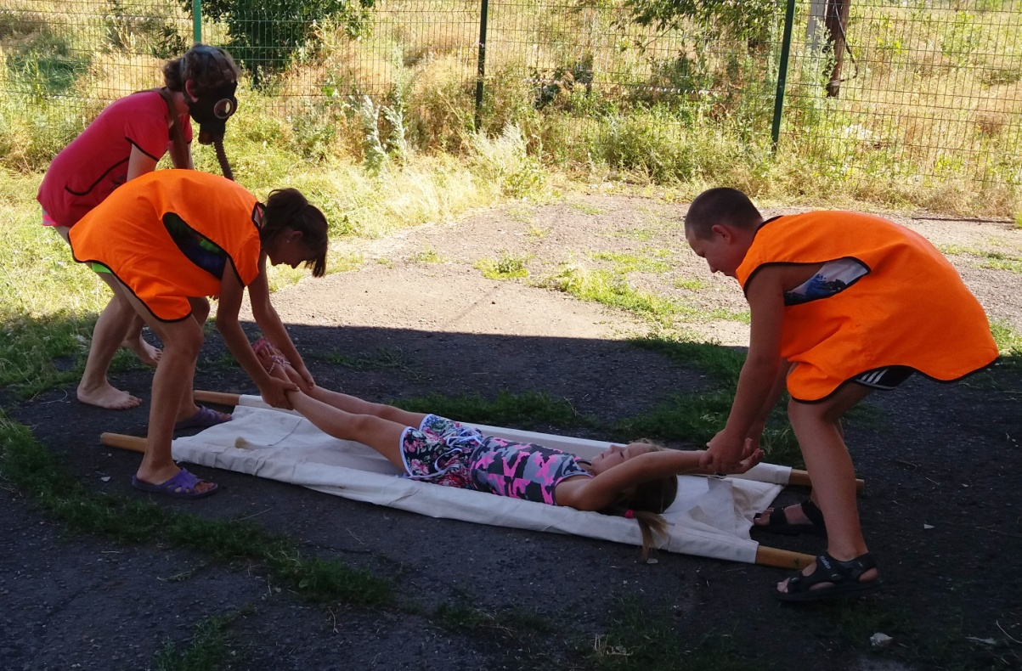
Маршрут «Каникулы»
Профилактическая работа по пожарной безопасности с учащимися во время каникул; в пришкольном оздоровительном лагере «Гравик».

